Slide 1
INFERENCJA Z K-ŚREDNICH

Slide 2
Key points
Tytuł: "Inferencja z wykorzystaniem metody k-średnich"
Problem badawczy: Opracowanie nowych metod inferencji (wnioskowania) przy użyciu algorytmu k-średnich.
Rozwiązanie: Zaprojektowanie i ocena metod wnioskowania (inferencji) opartych na algorytmie k‑średnich. Testowanie 7 metod inferencji opartych na K-średnich.
Notes:
Cel i postawienie problemu:
Zaprojektowanie i ocena metod wnioskowania (inferencji) opartych na algorytmie k‑średnich, w szczególności dla wariantu online balanced k‑means.
Rozważane zadanie polega na przewidywaniu ostatniej składowej wektora danych (xd) na podstawie pozostałych składowych (x1, …, x_{d−1}) dla punktów pochodzących z rozkładów tworzących klastry.
Problem: W literaturze brak jest jasnych wskazówek, jak prowadzić taką inferencję z wykorzystaniem k‑średnich, co tworzy lukę między klasteryzacją a estymacją gęstości i predykcją.

Slide 3
Problem
Co autor próbuje rozwiązać?
Biorąc pod uwagę data point x = (x₀, x₁, ..., x_{d-2}, x_{d-1}):
Znane: x₀, x₁, ..., x_{d-2} (wszystkie oprócz ostatniego)
Nieznane: x_{d-1} (ostatni)
Pytanie: Czy możemy użyć algorytmów klasteryzacji k-średnich aby przewidzieć x_{d-1}?
Dlaczego to ma znaczenie:
K-średnich jest szeroko stosowane, ale brakuje jej metodologii wnioskowania.
Wypełnia lukę między klasteryzacją a przewidywaniem.
Nowatorskie zastosowanie uczenia bez nadzoru.
Notes:
Dotychczasowe rozwiązania i tło:
Wersje online k-średnich przetwarzają dane napływające strumieniowo, a wariant balanced dąży do podobnych rozmiarów klastrów.
Nieparametryczna estymacja gęstości obejmuje metody (histogramy, KDE, KNN i metody Woronoja), które oceniają gęstość bez zakładania konkretnej postaci rozkładu.
Każda ma ograniczenia,mimo szerokiego stosowania k‑means, jest luka badawcza, brak jest metodologii, która wykorzystywałaby strukturę klastrów do predykcji nieobserwowanych składowych punktu (inferencja).

Slide 4
Online zrównoważone k-średnich
Podejście:
Klasyczne K-Średnich z dwiema modyfikacjami:
Online learning (sekwencyjne przetwarzanie data pointów)
Cluster balancing (balansowanie wielkości klastrów)
Hiperparametry:
k: liczba klastrów
α: learning rate (0.4-0.6 optymalne)
β: balancing factor (-0.21-0.7 optymalne)
Notes:
Przebieg uczenia (online): fit: inicjalizacja centroidów losowymi punktami; wielokrotne przejścia przez dane (z tasowaniem), każdy punkt: przypisanie → aktualizacja licznika klastra → aktualizacja centroidu → aktualizacja wag.
alpha — szybkość uczenia centroidów (online)
beta - siła równoważenia. Im większa, tym mocniej algorytm unika przepełnienia jednego klastra.

Slide 5
7 metod inferencji
Jak przewidzieć x_{d-1}?
Euclidean: Use nearest centroid
Normalized Weights: Distance-based probability
Cluster Size: Size-based weights
Methody hybrydowe: Combine approaches
Exponential Weights: Size × exp(-β·distance) Refined cluster size
Notes:
Zbudowano modułową implementację, dzięki której testowanie wszystkich metod wnioskowania jest proste i powtarzalne.
Euclidean: Szacuje ostatni składnik na podstawie najbliższego centroidu poprzez pomiar odległości euklidesowej między znanymi składnikami a wszystkimi centroidami.
Normalized weights: Szacuje ostatni składnik przy użyciu wag, które są szacunkami prawdopodobieństwa przedstawiającymi najbliższe wartości o wysokim prawdopodobieństwie.
Cluster size: Podobne do poprzedniego, ale należy znaleźć rozmiar pięciu najbliższych punktowi klastrów, który ma zostać oszacowany. Rozmiary te są wykorzystane jako wagi
Hybrydowe: np. Połączenie normalized weights z 1. euclidean distance 2. cluster size
Exponential weights: ulepszone cluster size, dodatkowo wprowadza wykładnik i współczynnik beta

Slide 6
Implementacja
Implementacja składa się z czterech części:
1. OnlineBalancedKMeans – silnik klastrowania
  Obsługuje sekwencyjne napływające dane
  Aktualizuje centroidy przy użyciu współczynnika uczenia α
  Równoważy klastry za pomocą korekty wag
2. KMeansInference – Wdraża wszystkie 7 metod, Zmienia metody poprzez zmianę jednego parametru
3. Evaluator – wskaźniki wydajności
  Oblicza MSE, RMSE, MAE
  Śledzi zarówno straty klastrowania, jak i błędy prognozowania
  Ma kluczowe znaczenie dla zrozumienia kompromisów
4. DataGenerator – 12 scenariuszy testowych
  Od prostych (jednolitych) do złożonych (wieloklastrowych)
  Testuje odporność w różnych rozkładach

Slide 7
wyniki
Najważniejsze wyniki z artykułu:
Większa liczba klastrów k generalnie zmniejsza błędy wnioskowania
Optymalne wartości hiperparametrów dla najlepszej predykcji (najniższe błędy) - k = 300, α ~0,6 , β~-0,21-0,7
Wnioski dotyczące skuteczności zaproponowanych metod - mimo poprawy dopasowania klastrów (spadku strat), błędy inferencji utrzymują się - badane metody nie zapewniły zadowalającej predykcji xd na rozważonych zbiorach.

Slide 8
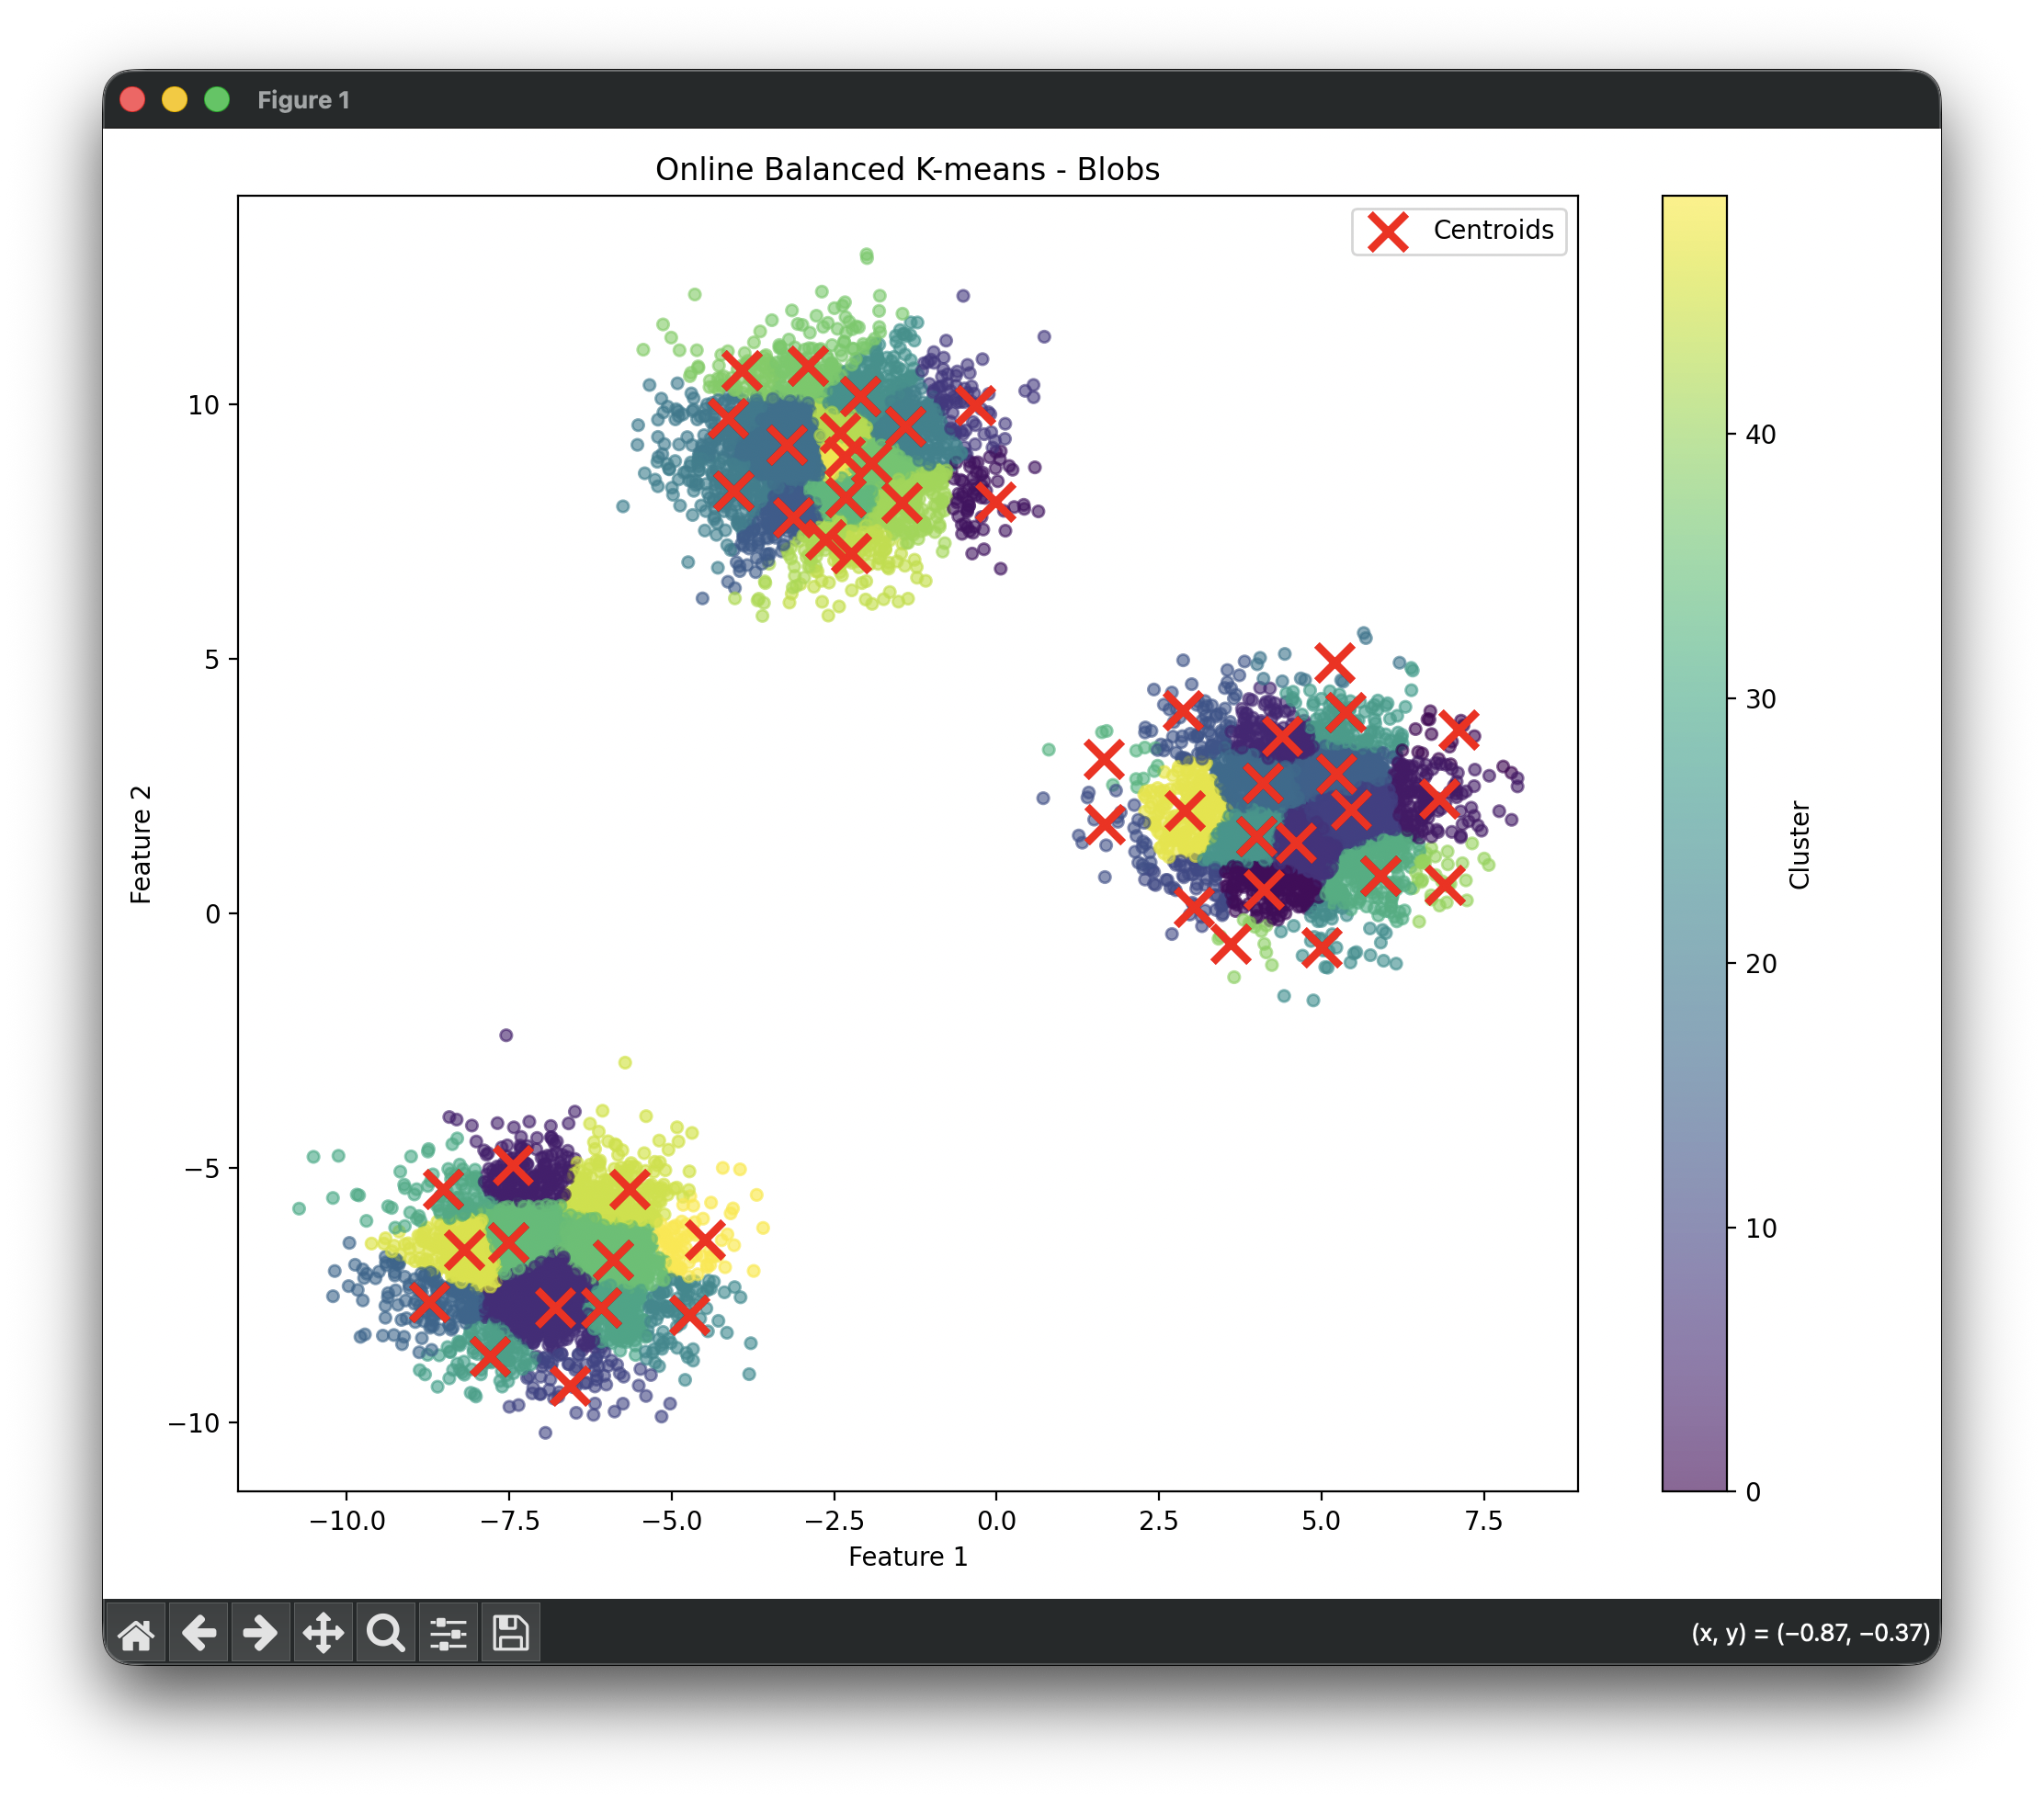
Nasza Implementacja i wnioski
Po przetestowaniu dla różnych parametrów potwierdzono że MSE (mean square error) zmniejsza się im więcej jest klastrów, przy czym koło 200, 300 zaczyna wartość zaczyna się wypłaszczać.
Potwierdzono również, że mimo użycia większej ilości danych (10,000 próbek treningowych), błędy wnioskowania nie poprawiły się znacząco.
Badania wykazują, że niższa strata nie równa się lepszemu wnioskowaniu.
- Najlepsza klasteryzacja (strata=6,066) ≠ najlepsze wnioskowanie
- Gamma: dobra strata (10,464) ale słabe wnioskowanie (MSE=4.28)
Wszystkie kluczowe odkrycia artykułu zostały w pełni zweryfikowane. Implementacja działa poprawnie i potwierdza centralną tezę artykułu: algorytm k-średnich, mimo że doskonały do klasteryzacji, nie nadaje się do wiarygodnego wnioskowania o brakujących składowych.

